Slide 1
Top 10 Länder nach Anzahl neuer Fälle in den letzten 7 Tagen
76.250.431 Fälle
1.699.230 Todesfälle (2,3%)
Land | Neue Fälle in den letzten 7T | 7d-Inzidenz/ 100.000 Ew | CFR %
USA | 1.671.195 | 443,17 | 1,11
Brasilien | 336.648 | 146,53 | 1,59
Großbritannien | 203.845 | 273,1 | 1,58
Russische Föderation | 198.558 | 117,9 | 1,99
Deutschland | 178.670 | 180,16 | 2,54
Türkei | 177.359 | 172,23 | 0,96
Indien | 168.951 | 10,33 | 1,42
Italien | 108.317 | 154,61 | 3,88
Frankreich | 98.147 | 132,77 | 2,66
Kolumbien | 81.448 | 142,89 | 1,75
Quelle: WHO: Stand 22.12.2020

Slide 2
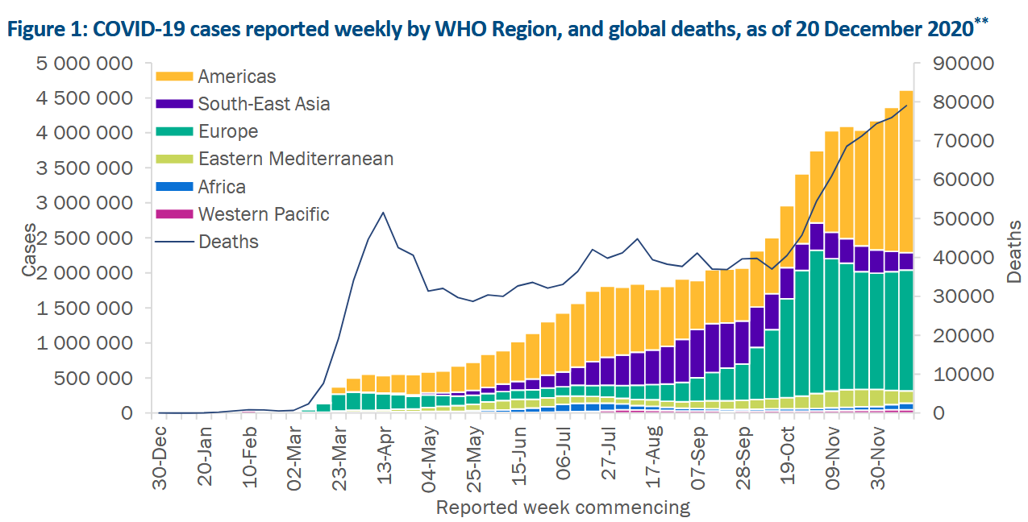
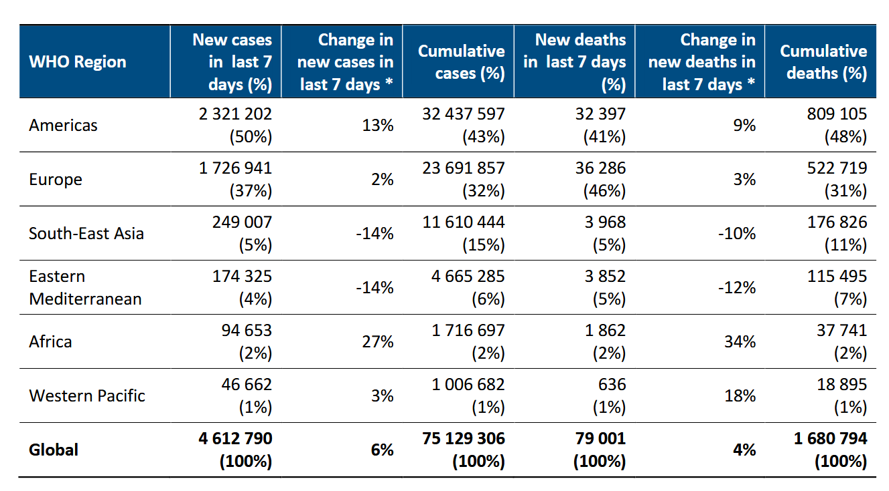
WHO Epidemiological update 22.12.2020
.
Notes:
Neue COVID-19-Fälle und Todesfälle stiegen in der vergangenen Woche weiter an, und zwar um 6% bzw. 4%.
Region Amerika meldete erneut der größte Anteil neue COVID-19-Fälle über 2,3 Millionen neue Fälle (50% der weltweit Fälle),
Region Europa meldete die meisten neuen Todesfälle (36.286; 46 %).
Region Afrika verzeichnete den größten relativen Anstieg an neuen Fällen (27%) und Todesfällen (34%) im Vergleich zur Vorwoche.
Steigende Trends wurden auch in der Region Westpazifik beobachtet, während die Regionen Südostasien und Östliches Mittelmeer die einzigen waren, die einen Rückgang sowohl der Fälle als auch der Todesfälle meldeten

Slide 3
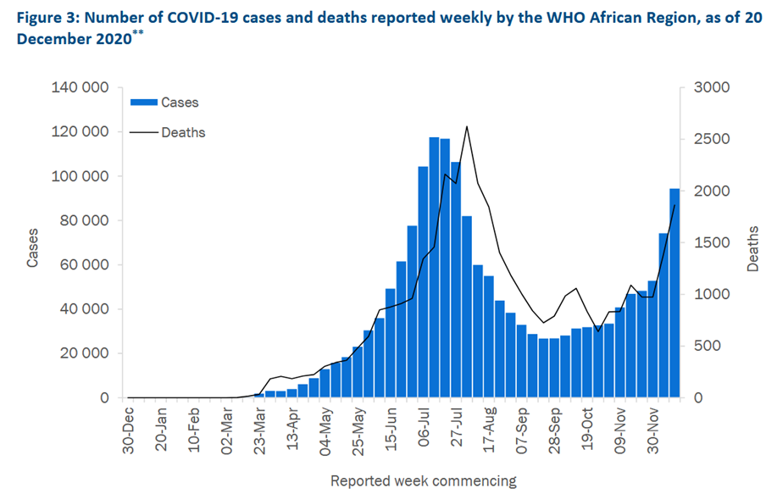
WHO Epidemiological update 22.12.2020
.
Region Afrika: Die Region Afrika meldete weiterhin einen stetigen Anstieg der neu gemeldeten Fälle und Todesfälle, mit einem Anstieg von 27 % bzw. 34 % gegenüber der Vorwoche.
Die meisten Fälle wurden gemeldet aus Südafrika, Nigeria, Äthiopien, Kenia, Uganda, Algerien
Notes:
Südafrika meldet weiterhin hohe Zahlen von Neuerkrankungen und Todesfällen und hat die höchste Fallinzidenz (1003 Neuerkrankungen pro 1 Million Einwohner

Slide 4
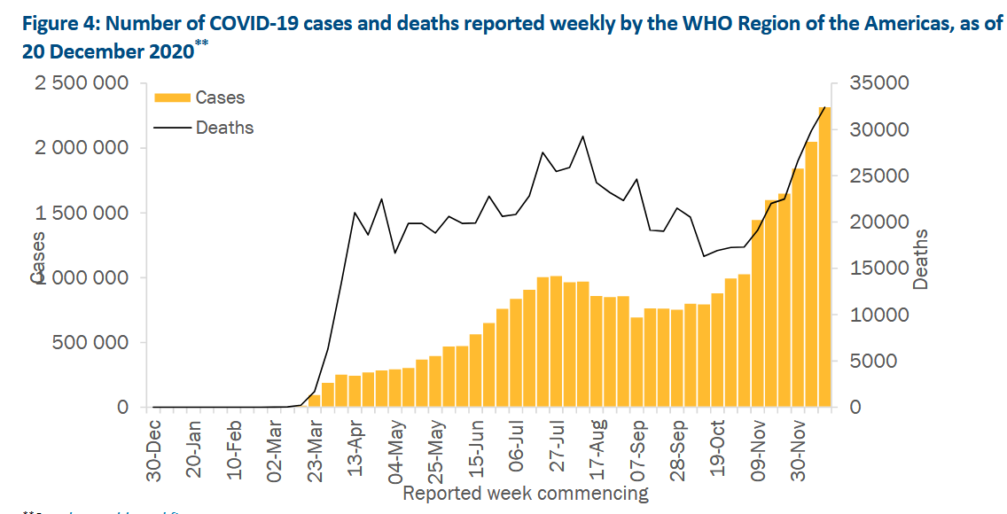
WHO Epidemiological update 22.12.2020
.
Die Region Nord- und Südamerika meldete in dieser Woche über 2,3 Millionen neue Fälle, ein Anstieg von 13 % gegenüber der Vorwoche. Die Region meldete auch über 32.000 Todesfälle, ein Anstieg von 9 % gegenüber der Vorwoche und eine Fortsetzung des raschen Anstiegs der Todesfälle seit November.
USA meldet weiterhin eine steigende Anzahl von neuen Fällen (über 1,65 Millionen neue Fälle; über 5000 neue Fälle pro 1 Million Einwohner) - die höchste Inzidenz in der Region. Auf die USA folgen Brasilien, Kolumbien, Mexiko und Kanada bei den in der letzten Woche gemeldeten Fällen.
Notes:
Die fünf Länder mit der höchsten Anzahl von Todesfällen pro 1 Million Einwohner waren Belize (75 Todesfälle pro 1 Million), die Vereinigten Staaten von Amerika (54 Todesfälle pro 1 Million), Panama (45 Todesfälle pro 1 Million), Mexiko (33 Todesfälle pro 1 Million) und Kolumbien (27 Todesfälle pro 1 Million)

Slide 5
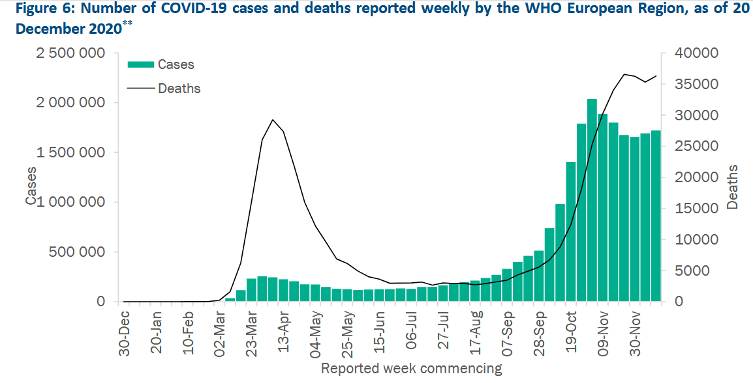
WHO Epidemiological update 22.12.2020
.
Der Anstieg der gemeldeten neuen Fälle (2 %) und Todesfälle (3 %) in der letzten Woche in der Europäischen Region blieb sehr ähnlich wie in der Vorwoche
Die höchsten Zahlen, die 33 % aller in der Region gemeldeten Fälle ausmachen, wurden in der Türkei, der Russischen Föderation und Deutschland gemeldet.
Die höchste Zahl neuer Todesfälle wurde aus Italien, Deutschland und der Russischen Föderation gemeldet.
Notes:
In der neunten Woche in Folge ist die Zahl der Fälle und Todesfälle in Estland gestiegen. In der vergangenen Woche stieg die Zahl der neu gemeldeten Fälle in Estland um 27 %, während die Zahl der neuen Todesfälle um 18 % zunahm. Als Reaktion auf diesen Anstieg wurden am 14. Dezember die öffentlichen Gesundheits- und Sozialmaßnahmen verschärft. Estland hat über 565 000 PCR-Tests durchgeführt. Die Todesfallrate (0,8 %) ist weiterhin niedrig, die Testpositivitätsrate ist mit 11 % relativ hoch.In Portugal ist die Zahl der Fälle und Todesfälle nach drei Wochen Rückgang in der vergangenen Woche relativ stabil geblieben. Die Zahl der neu gemeldeten Todesfälle in diesem Land war die höchste seit Beginn der Pandemie. Die Zahl der Fälle in Spanien ist in der siebten Woche in Folge zurückgegangen, mit einem leichten Rückgang (2 %), wobei die Zahl der neu gemeldeten Todesfälle deutlich stärker zurückging (minus 44 %). Etwa 20 % der Betten auf der Intensivstation im Land sind mit COVID-19-Patienten belegt.

Slide 6
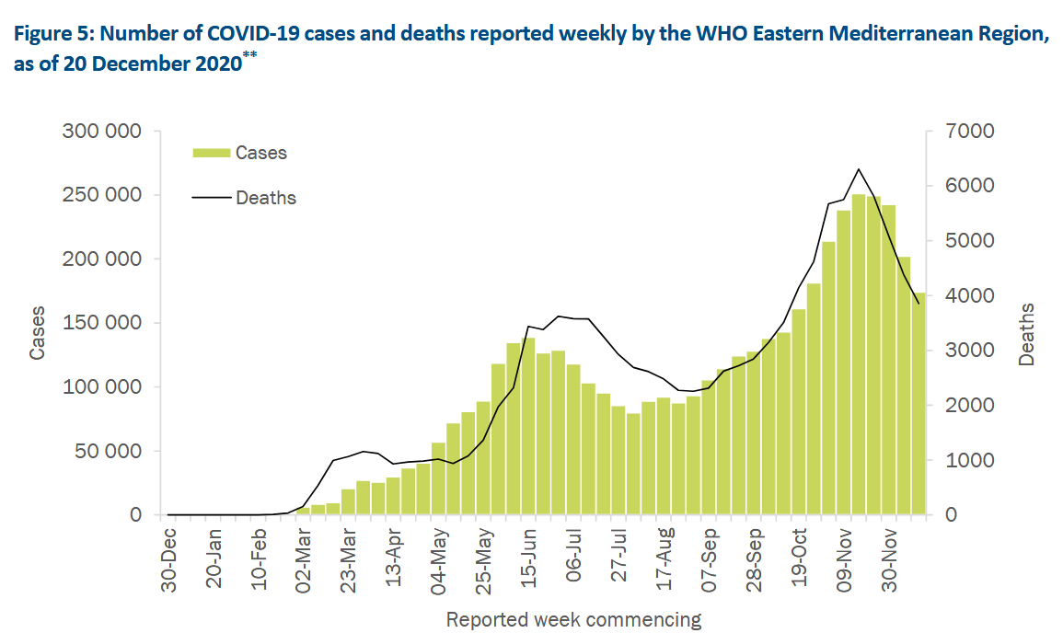
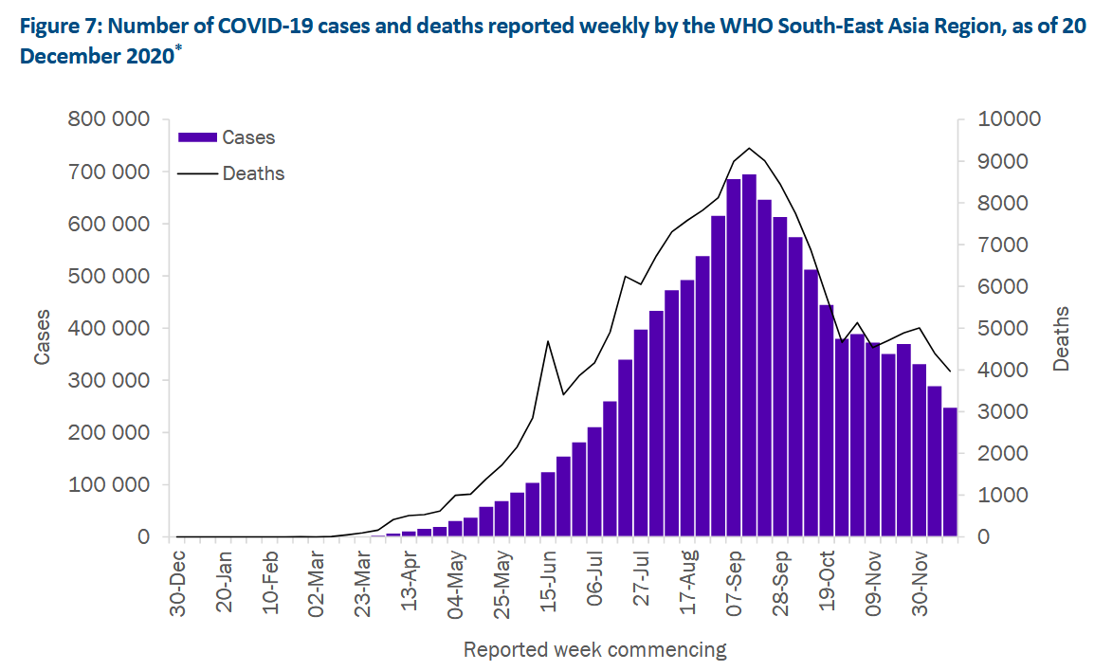
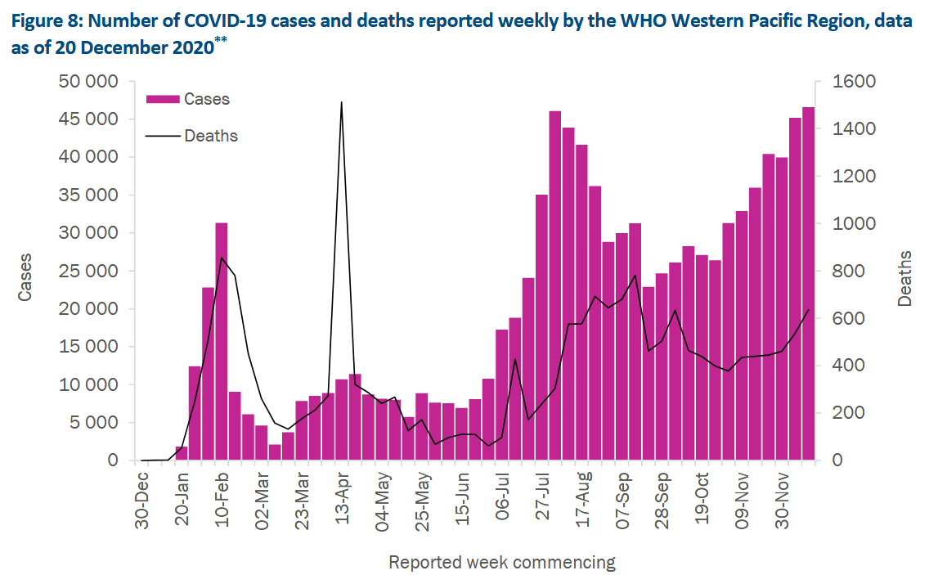
Die Zahl der neuen Fälle und Todesfälle in der östlichen Mittelmeerregion ist in der vierten Woche in Folge zurückgegangen. Die Länder, die in der vergangenen Woche die meisten neuen Fälle sowie neuen Todesfälle meldeten, waren der Iran, Pakistan und Marokko.
Die Region Südostasien meldete einen Rückgang von 14% neue Fälle bzw. 10 % neue Todesfälle. Indien meldete höchste Zahl in der letzten Woche gemeldeten neuen Fälle und neuen Todesfälle , gefolgt von Indonesien, Bangladesch, Myanmar und Nepal
Westpazifische Region Die Zahl der gemeldeten Neuerkrankungen und Todesfälle in der westpazifischen Region ist in den letzten 7 Wochen kontinuierlich angestiegen. Japan meldete weiterhin die meisten neuen Fälle und Todesfälle, gefolgt von Malaysia, den Philippinen und der Republik Korea.
.
Notes:
Die Region Südostasien meldete einen Rückgang von 14 % bzw. 10 %, womit sich der seit Mitte September beobachtete Rückgang fortsetzt. Nur zwei von zehn Ländern der Region meldeten einen Anstieg der Neuerkrankungen (Thailand und Indonesien). Indien hat jetzt über 10 Millionen Fälle gemeldet, und obwohl die Zahl der neuen Fälle in dieser Woche um 18 % zurückging, meldete das Land die fünfthöchste Zahl neuer Fälle weltweit. In der Region folgten auf Indien Indonesien, Bangladesch, Myanmar und Nepal, was die Anzahl der in der letzten Woche gemeldeten neuen Fälle und neuen Todesfälle betrifft.
Westpazifische Region Die Zahl der gemeldeten Neuerkrankungen und Todesfälle in der westpazifischen Region ist in den letzten sieben Wochen kontinuierlich, aber allmählich angestiegen. Die wöchentlichen Neuerkrankungen stiegen in der letzten Woche um 3 % (Abbildung 8). Die Region meldete mit 46 662 Neuerkrankungen und 636 Todesfällen weiterhin die geringste Anzahl an Neuerkrankungen im Vergleich zu anderen Regionen. Japan meldete weiterhin die meisten neuen Fälle und Todesfälle (18593 bzw. 311), gefolgt von Malaysia (9723 neue Fälle, 22 neue Todesfälle), den Philippinen (9713 neue Fälle, 181 neue Todesfälle) und der Republik Korea (6899 neue Fälle, 94 neue Todesfälle)

Slide 7
Neue SARS-CoV-2-Variante in Südafrika (501.2 V2)
Eine neue Variante des SARS-CoV-2 ist in der Republik Südafrika festgestellt worden: Variante 501.2 V2
Ein deutlicher Anstieg der Fallzahlen beobachtet. In der vergangenen Woche wurde erstmals seit Anfang August 2020 die Marke von 10.000 gemeldeten Infektionen pro Tag überschritten
Unklar: hat die neue Variante den steilen Anstieg der Infektionszahlen verursacht, führt sie zu einer höheren Mortalitätsrate, leicht erneute Infektionen, welchen Einfluss hat sie auf die entwickelten Impfstoffe hat.
Notes:
Neue SARS-CoV-2-Variante in Südafrika (501.2 V2)
Eine weitere neue Variante des SARS-CoV-2 ist in der Republik Südafrika festgestellt worden und wird als Variante 501.2 V2 bezeichnet. Die genetischen Veränderungen der Variante 501.2 V2 sind in Teilen vergleichbar – jedoch nicht identisch – mit denen der Variante VUI202012/01 aus dem Vereinigten Königreich. Nach Informationen der Regierung Südafrikas wurde die neue Variante in der Provinz Ostkap zuerst entdeckt und hat sich sehr rasch im ganzen Land ausgebreitet. Zeitgleich wurde ein deutlicher Anstieg der Fallzahlen beobachtet. In der vergangenen Woche wurde erstmals seit Anfang August 2020 die Marke von 10.000 gemeldeten Infektionen pro Tag überschritten, Tendenz exponentiell und stark steigend. Wie bei der Virus-Variante aus dem Vereinigten Königsreich, ist es derzeit unklar, ob die neue Variante den steilen Anstieg der Infektionszahlen verursacht hat, zu einer höheren Mortalitätsrate führt, ob sich Menschen leichter erneut anstecken können und welchen Einfluss sie auf die entwickelten Impfstoffe hat.

